Slide 1
图论算法初步
——泰安一中马玉坤

Slide 2
最短路问题

Slide 3
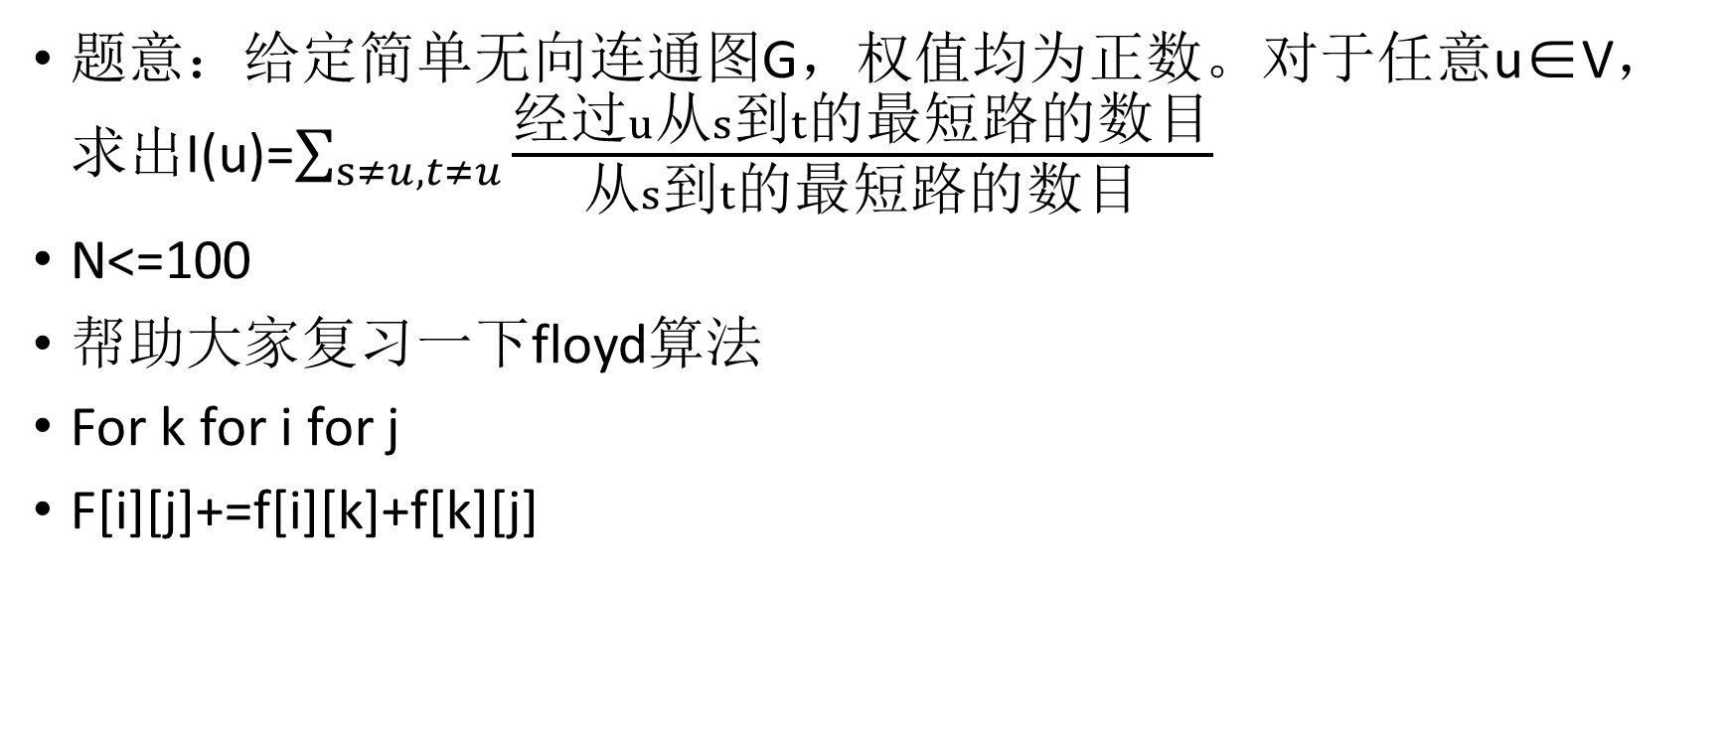
NOI2010 社交网络
题意：给定简单无向连通图G，权值均为正数。对于任意u∈V，求出I(u)=$\sum_{s≠u,t≠u}{\frac{经过u从s到t的最短路的数目}{从s到t的最短路的数目}}$
N<=100
帮助大家复习一下floyd算法
For k for i for j
F[i][j]+=f[i][k]+f[k][j]

Slide 4
SRM626 D1 Medium
题意：给定一个有向图，边权非负。你要从s出发，最终到达t，每经过一条边时，你可以消耗一点魔法值，使这条边的权值暂时取反（“暂时”是指当你走过这条边之后，这条边的权值就会还原）。给定初始魔法值，求最短路径长度。
N<=50,M<=2500,初始魔法值c<=1e9
先考虑c较小的情况
c较大的情况
int calc(int i,int j,int c){
if(c%2==1)
FOR(k,m)dist[i][j][c]=min(dist[i][j][c],dist[i][u[k]][c/2]-w[k]+dist[v[k]][j][c/2]); else
FOR(k,n)dist[i][j][c]=min(dist[i][j][c],dist[i][k][c/2]+dist[k][j][c/2]); }

Slide 5
SDOI2009 Elaxia的路线
题意：求正边权无向图中，两对点间((S1,T1),(S2,T2))最短路的最长公共路径。
N<=1500
Key：最优答案一定是连续的一条路径，所以先求出哪些边在最短路网（由所有满足dist(S,u[i])+w[i]+dist(v[i],T) = dist(S,T) 的边(u[i],v[i],w[i])组成的图）中，然后dp

Slide 6
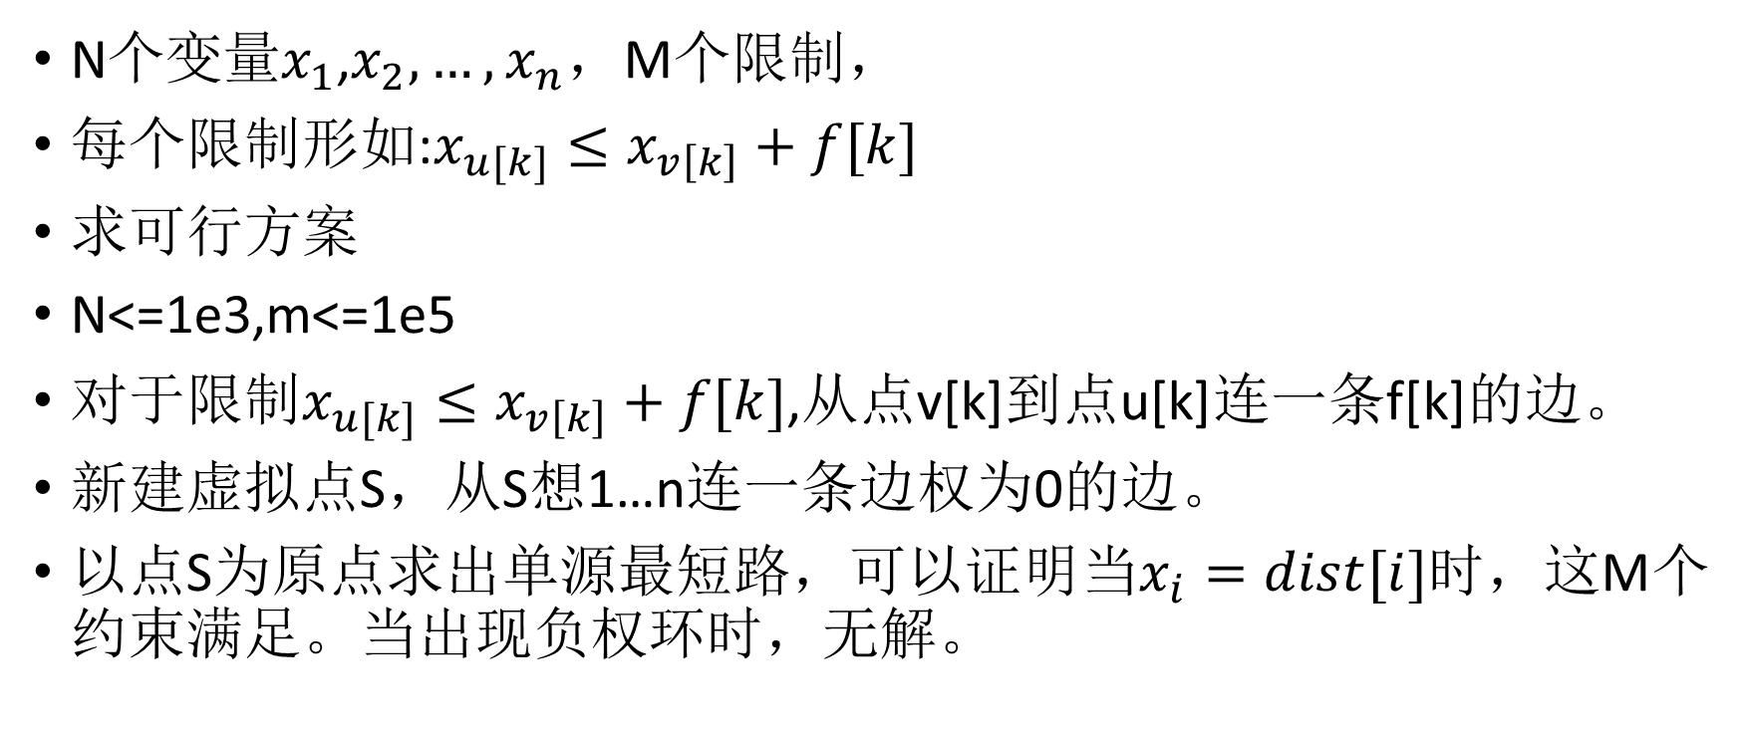
差分约束
N个变量$x_{1}$,$x_{2},…,x_{n}$，M个限制，
每个限制形如:$x_{u[k]}≤x_{v\left[k\right]}+f[k]$
求可行方案
N<=1e3,m<=1e5
对于限制$x_{u[k]}≤x_{v\left[k\right]}+f[k]$,从点v[k]到点u[k]连一条f[k]的边。
新建虚拟点S，从S想1…n连一条边权为0的边。
以点S为原点求出单源最短路，可以证明当$x_{i}=dist[i]时$，这M个约束满足。当出现负权环时，无解。

Slide 7
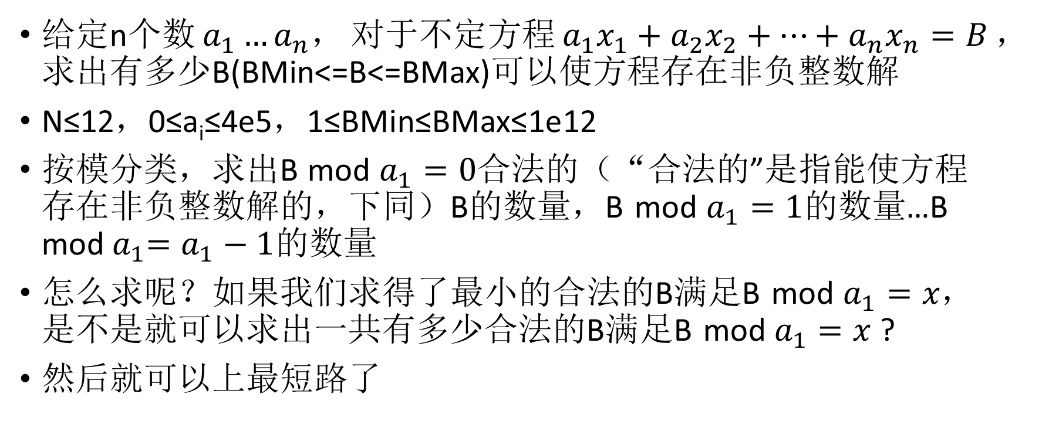
墨墨的等式
给定n个数$a_{1}…a_{n}，$对于不定方程$a_{1}x_{1}+a_{2}x_{2}+…+a_{n}x_{n}=B$，求出有多少B(BMin<=B<=BMax)可以使方程存在非负整数解
N≤12，0≤a_{i}≤4e5，1≤BMin≤BMax≤1e12
按模分类，求出B mod $a_{1}=0合法的$（“合法的”是指能使方程存在非负整数解的，下同）B的数量，B mod $a_{1}=1$的数量…B mod${ a}_{1}=a_{1}−1$的数量
怎么求呢？如果我们求得了最小的合法的B满足B mod $a_{1}=x，$是不是就可以求出一共有多少合法的B满足B mod $a_{1}=x$?
然后就可以上最短路了

Slide 8
生成树问题
最小极差生成树，最优比率生成树

Slide 9
NOIP2013货车运输
给定无向图G，Q次询问，每次询问求出一条从S到T的路径，使得这条路径上的最小边权最大。
N<10000,M<50000,Q<30000
先思考暴力贪心做法
是不是跟kruskal很像？
答案一定是最大生成树上S到T的路径
需要离线tarjan或HLD或倍增用求lca的方式求两点树上路径最小边权

Slide 10
BJOI2010 次小生成树
给定一个无向图，求这个图的严格次小（也就是不能等于）生成树。
N<=100000,M<=300000
首先，次小生成树一定跟最小生成树只差一条边
枚举不在最小生成树上的边(u[i],v[i],w[i])，如果要把这条边加入最小生成树，显然需要删除最小生成树上u[i]到v[i]路径中 的一条边，所以只需要求一下最小生成树上u[i]到v[i] 的路径上的最大边权和严格次大边权就可以。

Slide 11
强连通分量(SCC)
先求出强连通分量，然后缩点。。。

Slide 12
USACO 2003 Fall Popular Cows
给定一个有向图，求出那些点满足：从其他任意点出发，都能抵达这个点。
N<=10000,M<=50000
先求出强连通分量，然后缩点。如果图不连通或有多于一个强连通分量出度为0，答案为0；否则出度为0的强连通分量内的点数即为答案。

Slide 13
中山市选2011 杀人游戏
一位冷血的杀手潜入 Na-wiat，并假装成平民。警察希望能在 N 个人里面，查出谁是杀手。 警察能够对每一个人进行查证，假如查证的对象是平民，他会告诉警察，他认识的人， 谁是杀手， 谁是平民。 假如查证的对象是杀手， 杀手将会把警察干掉。 现在警察掌握了每一个人认识谁。 每个人是杀手的概率是相同的。根据最优的情况，保证警察自身安全并知道谁是杀手的概率最大是多少？
N<=100000,M<=300000
先求出强连通分量，然后缩点。之后就可以发现对于警察，最优策略是询问先入度为零的强连通分量，之后不需要担一点风险就能找到杀手。（需要注意一些特殊情况。）

Slide 14
NOIP2009 最优贸易
给定有向图，每个点i都有点权a[i]，求max{a[v]-a[u]|点1能到点u 且 点u能到点v 且 点v能到点n}
N<=100000,M<=500000
先求出强连通分量，然后缩点。对于每个点1所能到达的强连通分量（设这个SCC编号为i），我们都可以dp求出这个SCC中的点到点n所有路径中的最大点权（设为dp[i]），然后用dp[i]-mina[i] （mina[i]表示强连通分量i内最大的点权）更新答案。
方程:dp[i]=max{dp[j] | i连向j且j能到达点n所在SCC}
吐槽一下CCF的数据，50分算法能得100分。。。

Slide 15
二分图问题

Slide 16
SAM
在N*M的网格中，有若干个打击目标，一次打击可以将一行或一列的目标全部消灭。求最小打击次数，使得全部目标被消灭。
N,M<=100
如果(i,j)有目标，左i向右j连一条边，求最大流，设最大流为f。显然消灭这些目标至少需要f次打击，且f次打击可以消灭所有目标。
最小点覆盖

Slide 17
SRM594 D1 Medium
给定一个n*m的围棋棋盘，有些棋盘格子是空的，有些格子上有黑棋或白棋，而且没有两个白棋相邻。现在，你可以在任意多个空格子上下黑棋，当一个白棋四周没有任何空格子时，这个棋子就会消失（被吃掉），求出最后棋盘最多剩多少空格子。
N,M<=50

Slide 18
JSOI2009 游戏
在n*m的网格里玩游戏，先手选择一个

